Slide 1
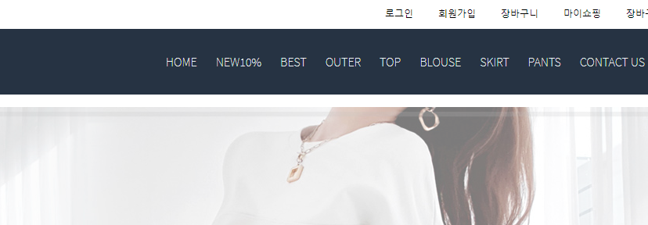
DoDogirl Online shop 만들기
팀 명 : Y_Jobs
개발자 : 안국재

Slide 2
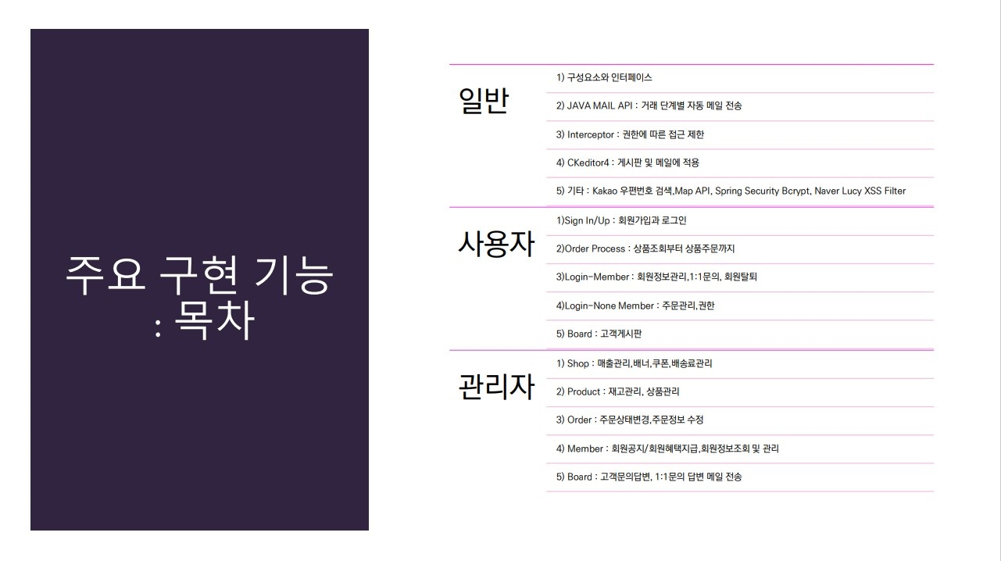
구성요소와 인터페이스
1. 회원가입과 로그인
2. 장바구니로 주문
3. 주문관리(취소, 반품, 교환)
4. 문의게시판
1. 상품 등록, 수정
2. 회원 관리
3. 고객 문의 답변

Slide 3
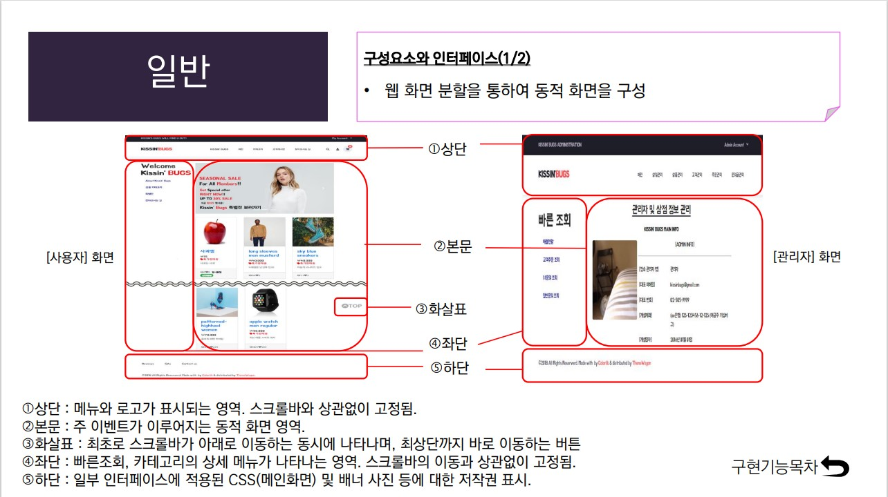

Slide 4
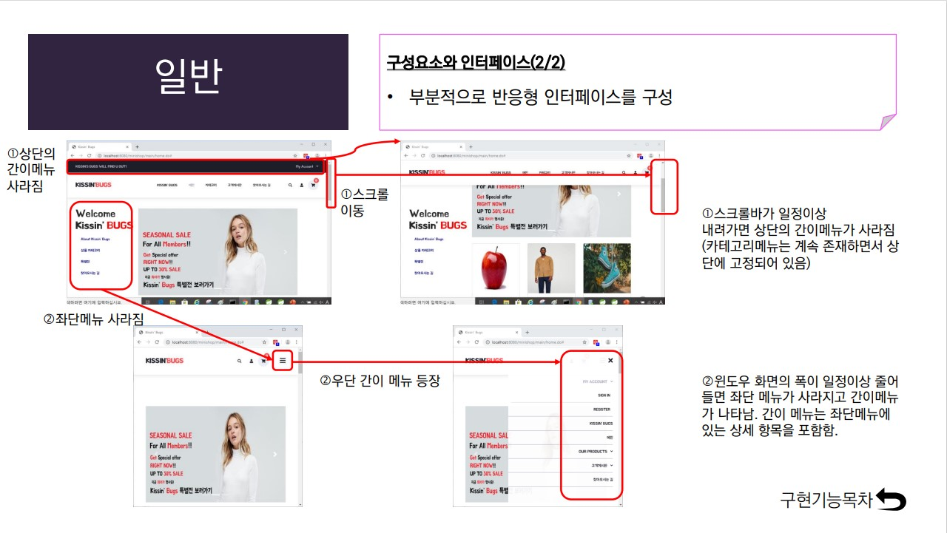

Slide 5
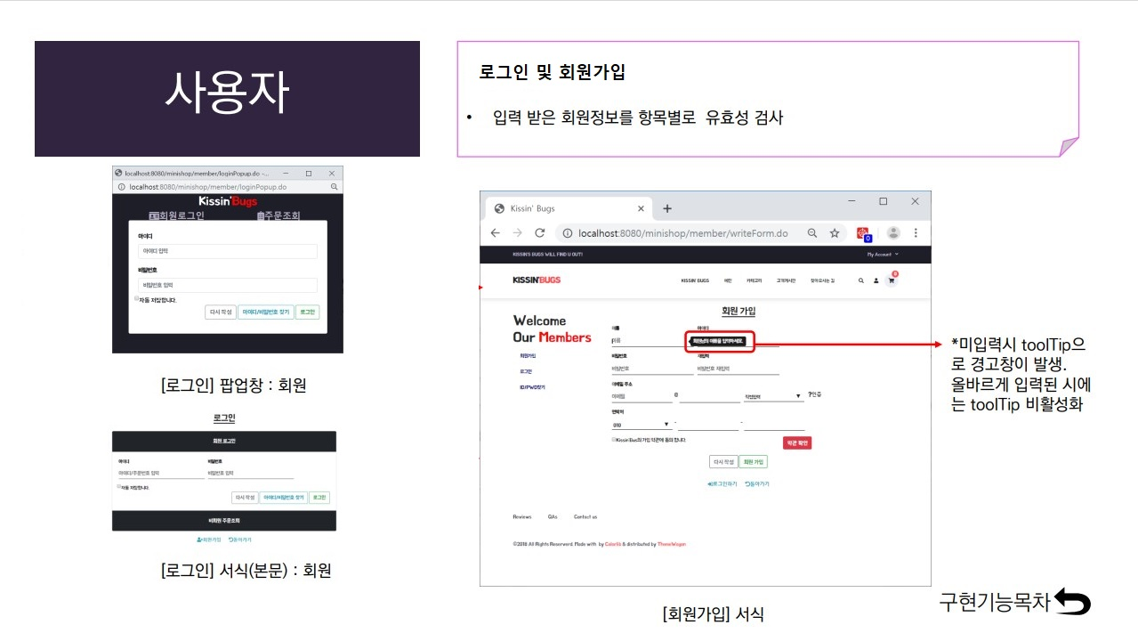

Slide 6
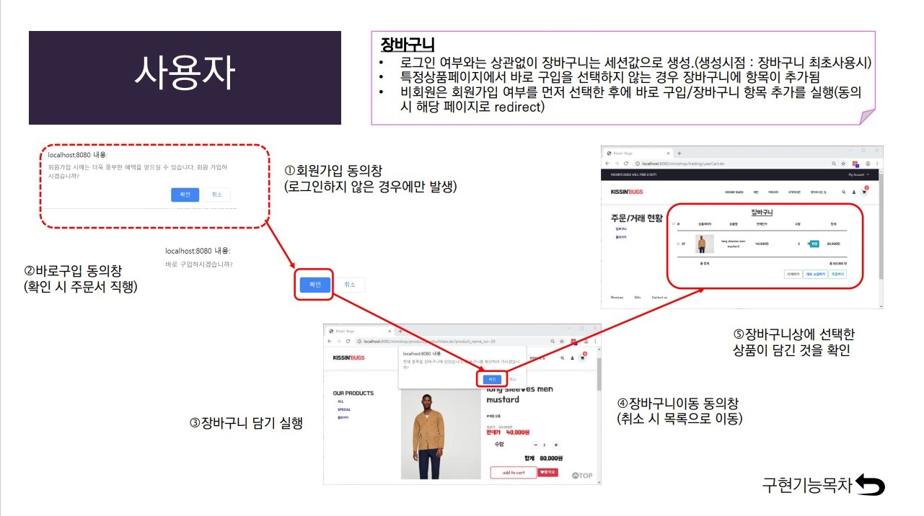

Slide 7
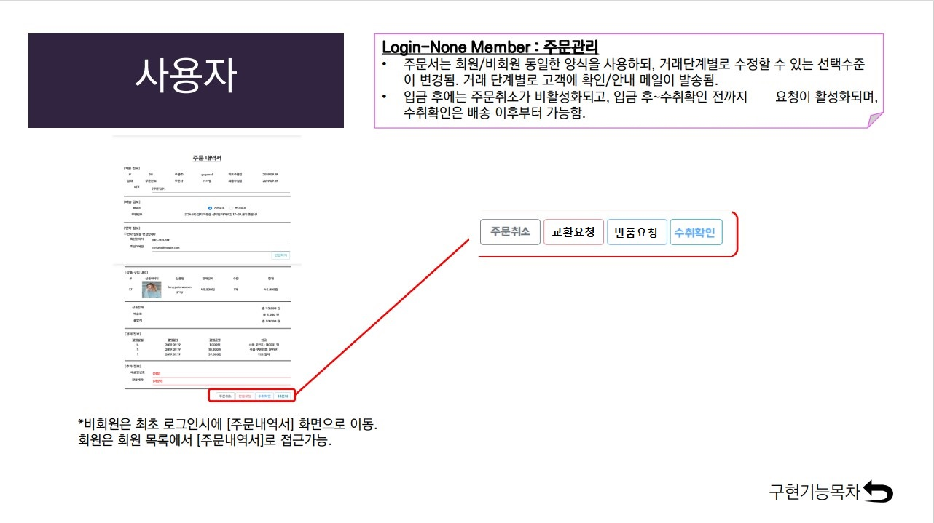

Slide 8
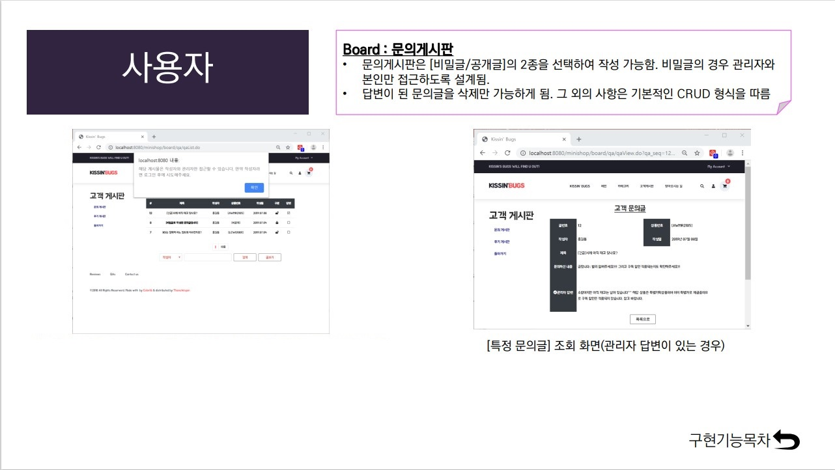

Slide 9
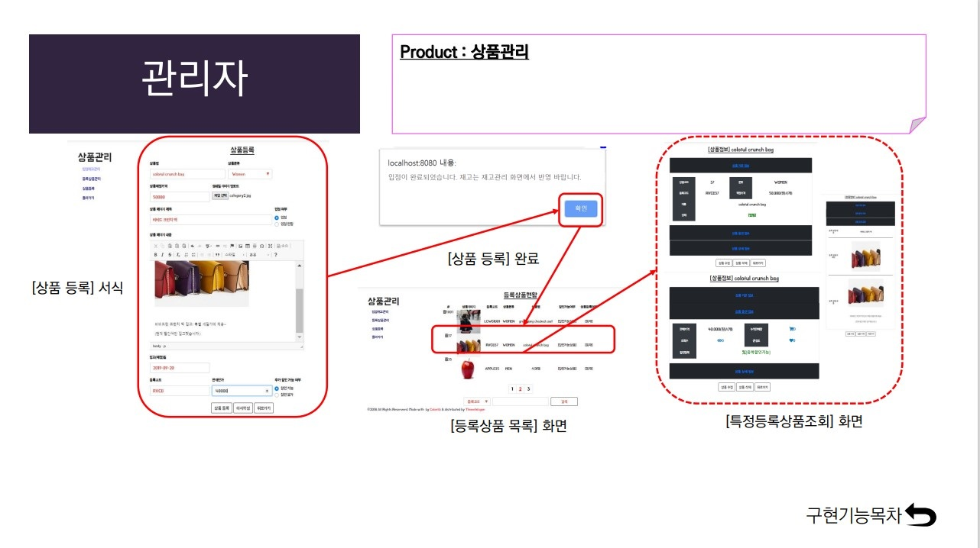

Slide 10
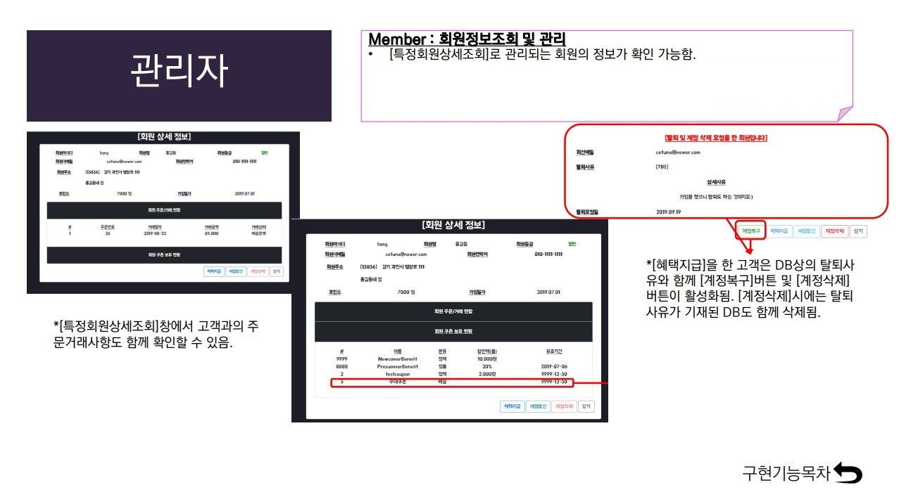

Slide 11
